Slide 1
FEM解析とAIを活用した パラメトリック建築設計最適化
AI建築入門 講義資料
Notes:
初日 一人ずつ
最後（4限）にコード渡す (CADのプログラム）
201
2日目 午前中作業，午後発表
演習，発表，評価
修正 PSO によるトラス構造物の最小重量設計
https://arxiv.org/pdf/0910.2217
https://grok.com/share/bGVnYWN5_17466997-3fbf-4eb6-9677-dff32ed5b2cd
https://grok.com/share/bGVnYWN5_18350b4e-ee8c-4fa3-ba3c-42ffdc631061
建築分野おける画像生成AIの活用について 大学の講義，研究，文献，アイディア，製品，サービスを 国内，国外すべて網羅して報告せよ
https://www.perplexity.ai/search/jian-zhu-fen-ye-okeruhua-xiang-zDlgKf6JSIqzIPUdTrdYNg
建築と情報の融合
https://www.perplexity.ai/search/qing-bao-tojian-zhu-norong-he-HefHb3AJSHOMWUPbTX3Pzw

Slide 2
建築設計の複雑性
建築設計では，以下のような相反する要求を同時に満たす必要がある
構造安全性: 地震や風荷重に対する耐性
経済性: 建設コストと維持管理費の最小化
環境性能: CO2排出量の削減
居住快適性: 採光，通風，空間の広がり
施工性: 建設の容易さと工期

Slide 3
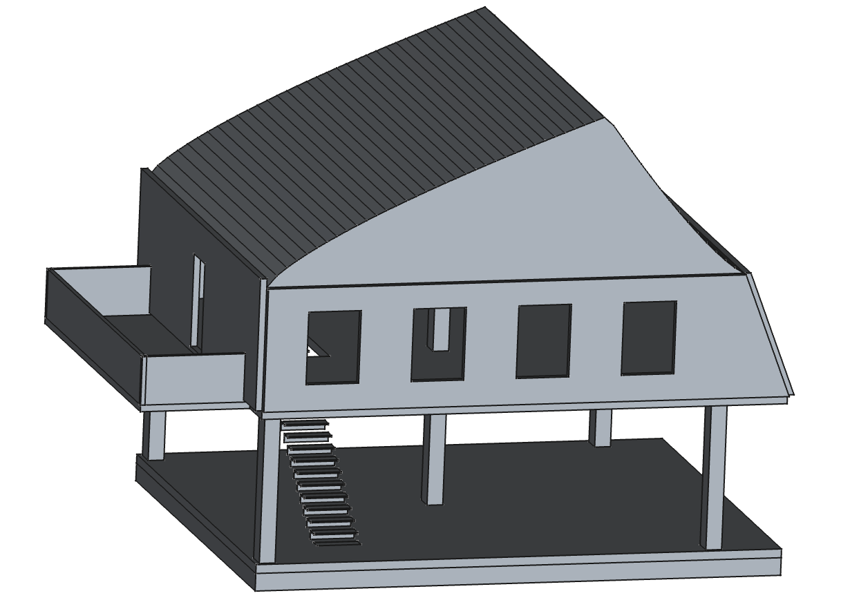
建築設計の複雑性
建築設計では，以下のような相反する要求を同時に満たす必要がある
構造安全性: 地震や風荷重に対する耐性
経済性: 建設コストと維持管理費の最小化
環境性能: CO2排出量の削減
居住快適性: 採光，通風，空間の広がり
施工性: 建設の容易さと工期

Slide 4
パラメトリック設計とは
定義：
パラメータ（変数）によって形状や性能が自動的に変化する設計手法
従来の設計 vs パラメトリック設計
従来の設計 | パラメトリック設計
固定的な形状 | 可変的な形状
手動で図面修正 | パラメータで自動更新
限定的な検討案 | 無限の設計可能性
経験に基づく判断 | データ駆動型最適化

Slide 5
パラメトリック設計の評価手法
パラメトリック設計の課題
パラメータ変更 → 形状変化 → 構造性能は？
従来の構造計算：
単純な梁理論では複雑形状に対応不可
傾斜壁、曲面屋根の応力分布は手計算困難
パラメータ変更の度に構造計算をやり直すのは非現実的
FEM解析でできること：
任意の3D形状を自動的に解析
応力分布を詳細に可視化
パラメータ変更に即座に対応し，評価指標を自動計算
それを実現する方法が，FEM（有限要素法）解析
Notes:
パラメトリック設計の課題
パラメータ変更 → 形状変化 → 構造性能は？？？
従来の構造計算：
単純な梁理論では複雑形状に対応不可
傾斜壁、曲面屋根の応力分布は手計算困難
パラメータ変更の度に構造計算をやり直すのは非現実的
FEM解析の必要性：
任意の3D形状を自動的に解析
応力分布を詳細に可視化
パラメータ変更に即座に対応

Slide 6
FEM（有限要素法）とは
複雑な構造物を小さな「要素」に分割して解析する手法
メッシュ生成（要素分割）
複雑な建物形状 → 数万個の四面体要素に自動分割
要素が細かいほど精度向上（計算時間も増加）
各要素での方程式
各要素で力の釣り合い式を立てる
全体の連立方程式を解く
コンピュータが高速に解を計算

Slide 7
FEM解析の実装：FreeCAD
FreeCADはオープンソースの3D CADソフトウェア
パラメトリックモデリング対応
Pythonスクリプトによる完全自動化
FEMワークベンチ内蔵

Slide 8
FreeCADについて説明

Slide 9
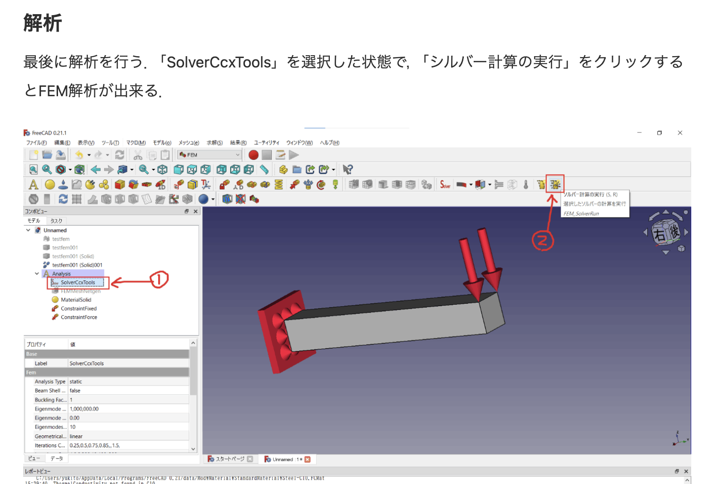
FreeCADによるFEM解析の説明
https://zenn.dev/tasiten/articles/8bd89cc48cdd9c

Slide 10
FreeCAD FEM解析：スクリプトによる大まかな手順
処理 | 内容
モデル作成 | Part::Box により立方体を作成
FEM設定 | FEM用の解析コンテナ・ソルバー（CalculiX）作成
材料定義 | ヤング率・ポアソン比をPython辞書で指定
拘束条件 | 固定拘束と圧力拘束を面指定で設定
メッシュ作成 | Netgenベースで自動生成
解析実行 | FemToolsCcx によりCalculiX解析を実行
結果出力 | 結果オブジェクトから応力等を取得
[モデル作成]
↓
[解析コンテナ生成]
↓
[材料，拘束，荷重定義]
↓
[メッシュ生成]
↓
[ソルバー設定 & 実行]
↓
[結果取得・保存]

Slide 11
FreeCAD FEM解析によって得られる 主な結果まとめ
種類 | 内容 | 主な用途
応力 | Von Mises応力，主応力，各成分応力（Sxx等） | 強度評価，破壊判定
変位 | 節点変位（X, Y, Z），変位ベクトル大きさ | たわみ，変形量評価
ひずみ | 主ひずみ，各方向ひずみ（オプション） | 材料限界，疲労解析
反力 | 固定拘束面などに発生する反力 | 荷重確認，設計検証
メッシュ | 要素数，節点数，要素形状 | 精度検証，解析品質確認
可視化 | 応力分布図，変形形状図，アニメーション | 結果確認，報告資料作成

Slide 12
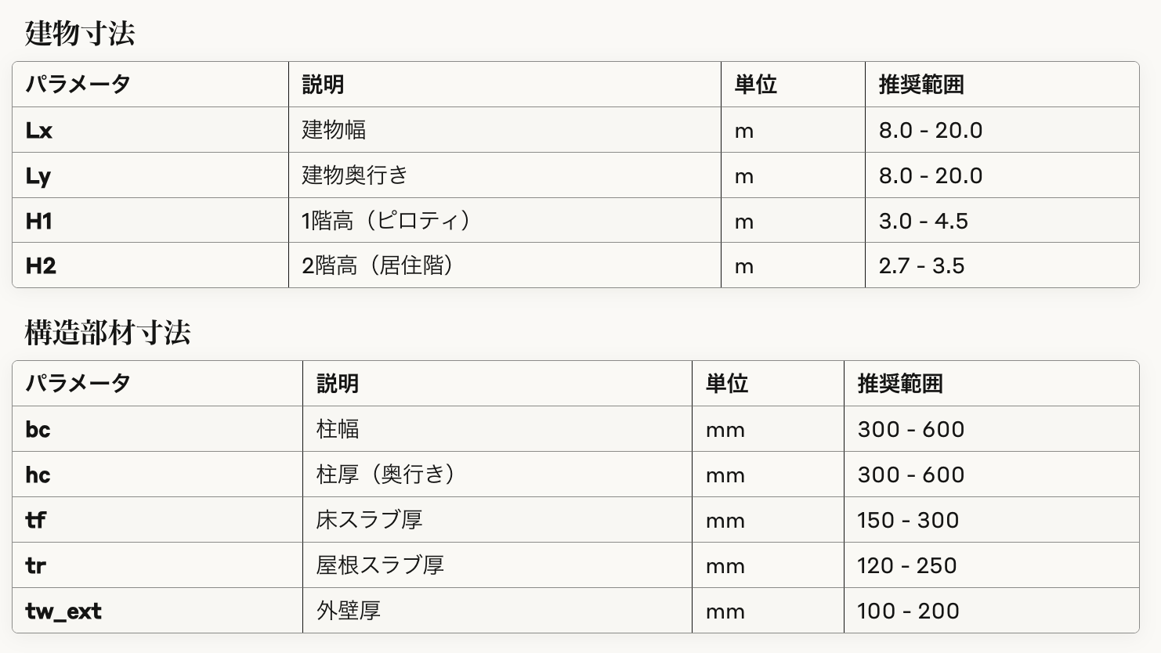
スクリプトで生成する建物パラメータ設定
9変数
建物の特徴
1階: オープンなピロティ構造（柱のみ）
2階: 壁で囲まれた居住空間
屋根: パラメトリックなかまぼこ型
階段: L字型外部階段で1階から2階へアクセス

Slide 13
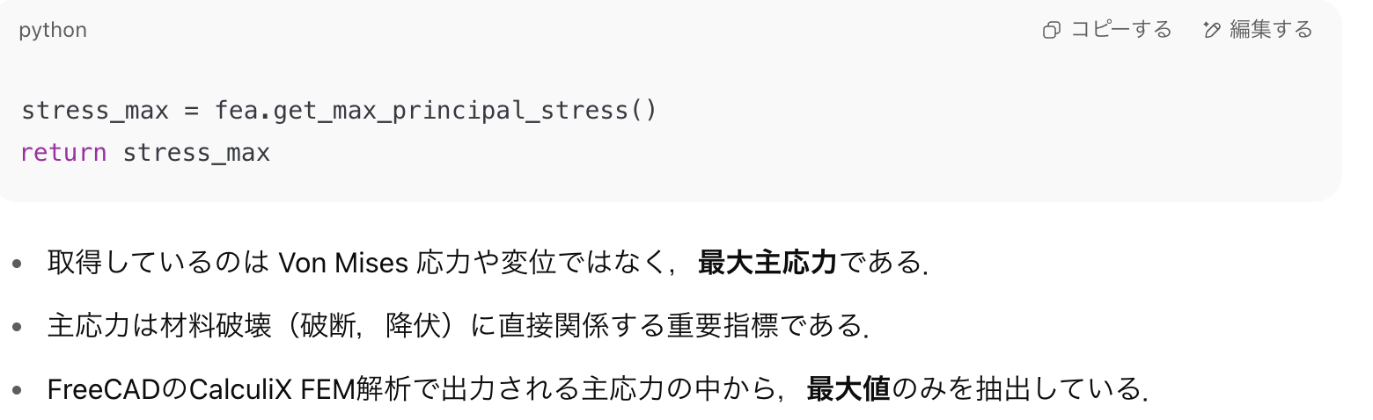
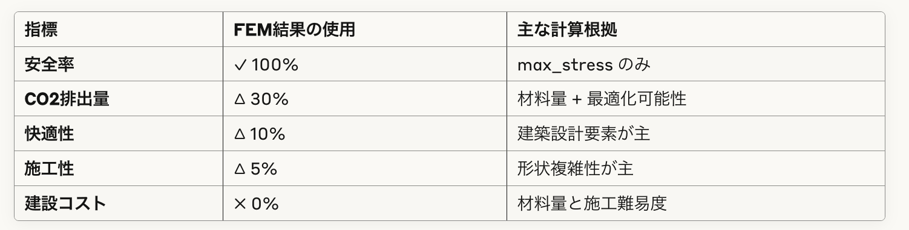
スクリプトが利用しているFEM結果
最大主応力（Principal Stress）

Slide 14




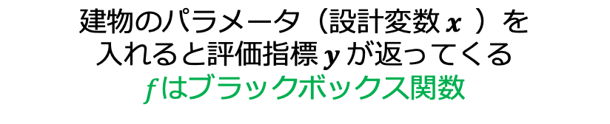
$$x$$
設計変数に従い
建物を設計
設計変数 | 値
Lx | 10
Ly | 12
H1 | 3.4
入力
FEM
解析
出力
$$⋮$$
0.651
$$y=f(x)$$
$$y$$
1837.0
6.91
建物のパラメータ（設計変数$x$）を
入れると評価指標$y$が返ってくる
$f$はブラックボックス関数
5.37
512,688 円/㎡

Slide 15
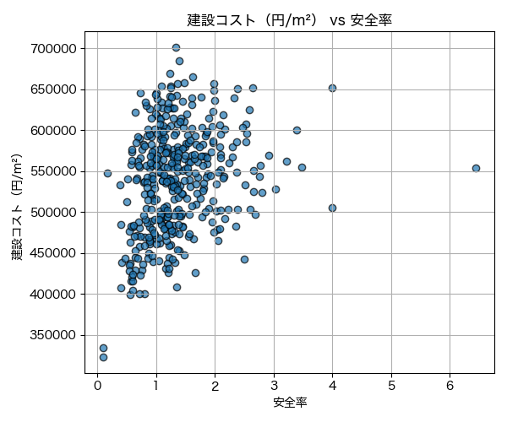
ランダムサンプリングの結果

Slide 16
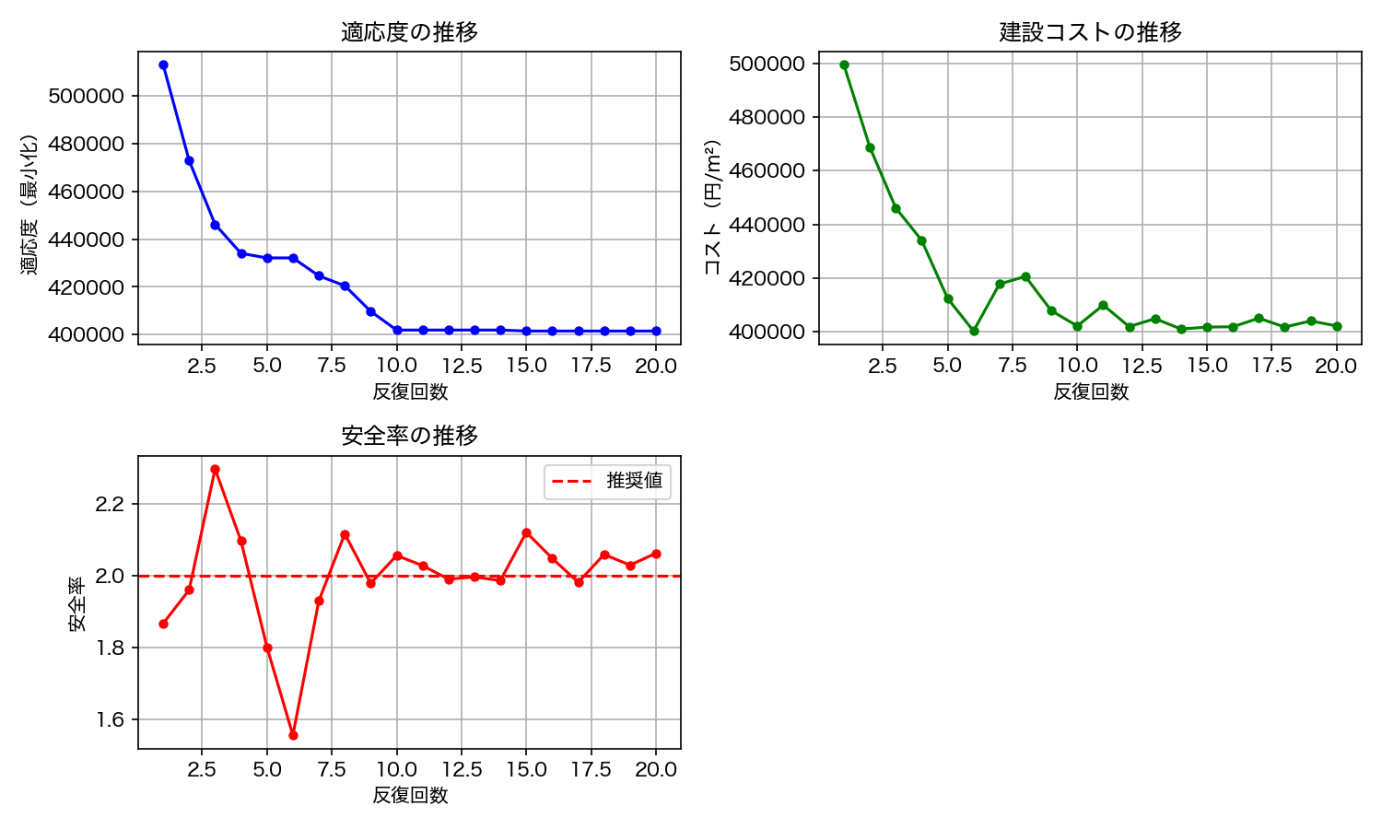
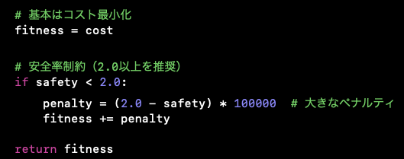
PSOによる探索の結果

Slide 17
まずコストの最小化を行う
得られた解の安全率をみる
安全率>=2を満たした上でコストの最小化を図る
あらかじめ，ある設計変数を固定して
（定義域を狭くして）最適化
"Lx": (8.0, 9.0), # 建物幅:

